Slide 1
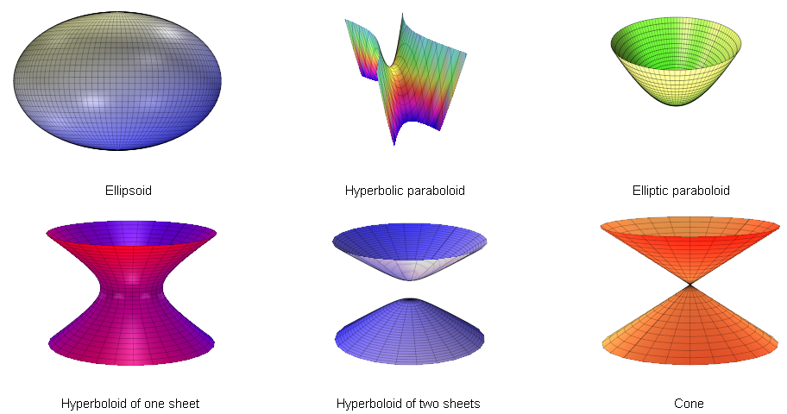
MẶT BẬC HAI (Quadratic surfaces)

Slide 2
Định nghĩa mặt bậc 2
Phương trình tổng quát của mặt bậc 2:
trong đó ít nhất 1 số hạng bậc 2 phải khác 0.
Dạng chính tắc:
Hoặc chỉ còn lại 2 biến như các đường Conic.

Slide 3
5 loại mặt bậc 2 cơ bản
Ellipsoid → Cầu
Paraboloid (elliptic/ hyperbolic)
Hyperboloid (1 tầng / 2 tầng)
Nón
Trụ (elliptic/hyperbolic/parabolic)
Cách gọi tên các mặt bậc 2 chính tắc dựa vào tên gọi của các đường mức trên 3 mặt tọa độ.

Slide 4
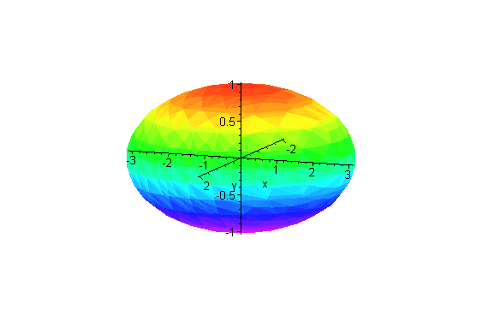
Cách gọi tên các mặt chính tắc
Ellipsoid

Slide 5
Cách gọi tên mặt bậc 2 chính tắc
Nếu phương trình có đủ 3 biến
Lần lượt thay x, y, z thành hằng số và xác định tên gọi các đường bậc 2 tạo thành.
Nếu có 3 đường cùng là ellipse : ellipsoid
Nếu có 2 đường cùng là parabol: tên chính là paraboloid, tên phụ là tên của đường bậc 2 còn lại(elliptic/hyperbolic).
Nếu có 2 đường hyperbol: hyperboloid (1 tầng/ 2 tầng) hoặc nón.
Nếu phương trình chỉ có 2 biến: tên chính là trụ, tên phụ là tên của đường bậc 2.

Slide 6
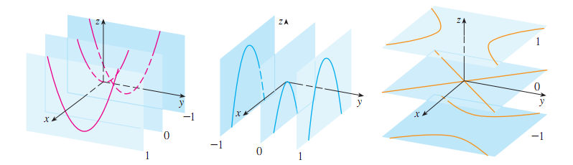
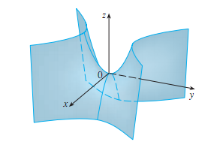
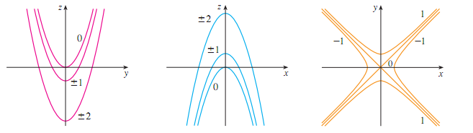
Cách gọi tên các mặt chính tắc
Paraboloid Hyperbolic

Slide 7
Cách gọi tên mặt bậc 2 chính tắc

Slide 8
Phần 2 – NHẬN DẠNG MẶT BẬC 2
Ellipsoid
Paraboloid Elliptic
Mặt cầu
Paraboloid Hyperbolic
Hyperboloid 1 tầng.
Hyperboloid 2 tầng.
Trụ
Nón

Slide 10
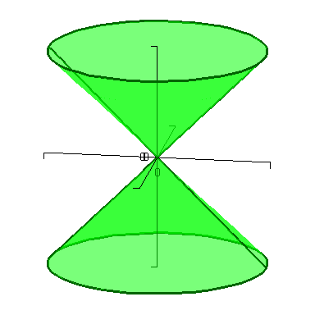
Vẽ nón

Slide 11
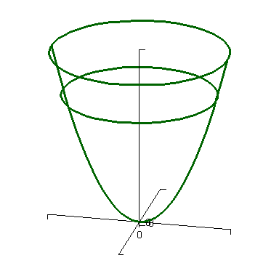
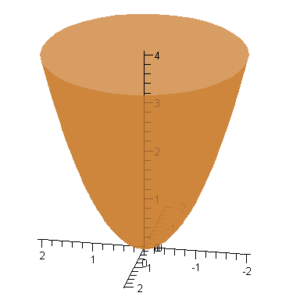
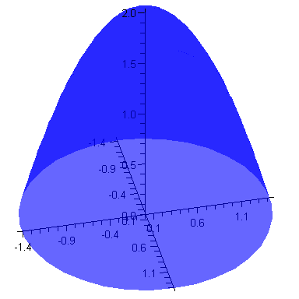
Paraboloid elliptic

Slide 12
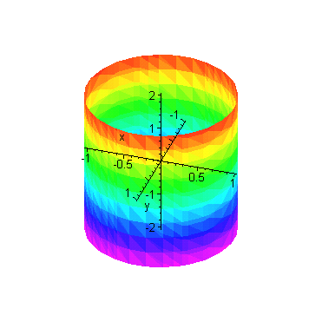
Trụ
z
Cách vẽ các mặt trụ:
Vẽ đường chuẩn ( là đường cong bậc 2 trong phương trình mặt) trên mặt tọa độ tương ứng.
Cho đường bậc 2 di chuyển dọc theo trục không chứa biến xuất hiện trong phương trình mặt.
Đường sinh là đường thẳng tạo ra khi cho 1 điểm trên đường chuẩn chạy song song với trục chứa biến không xuất hiện trong phương trình trụ.
y
x

Slide 13
Vẽ trụ

